Slide 1
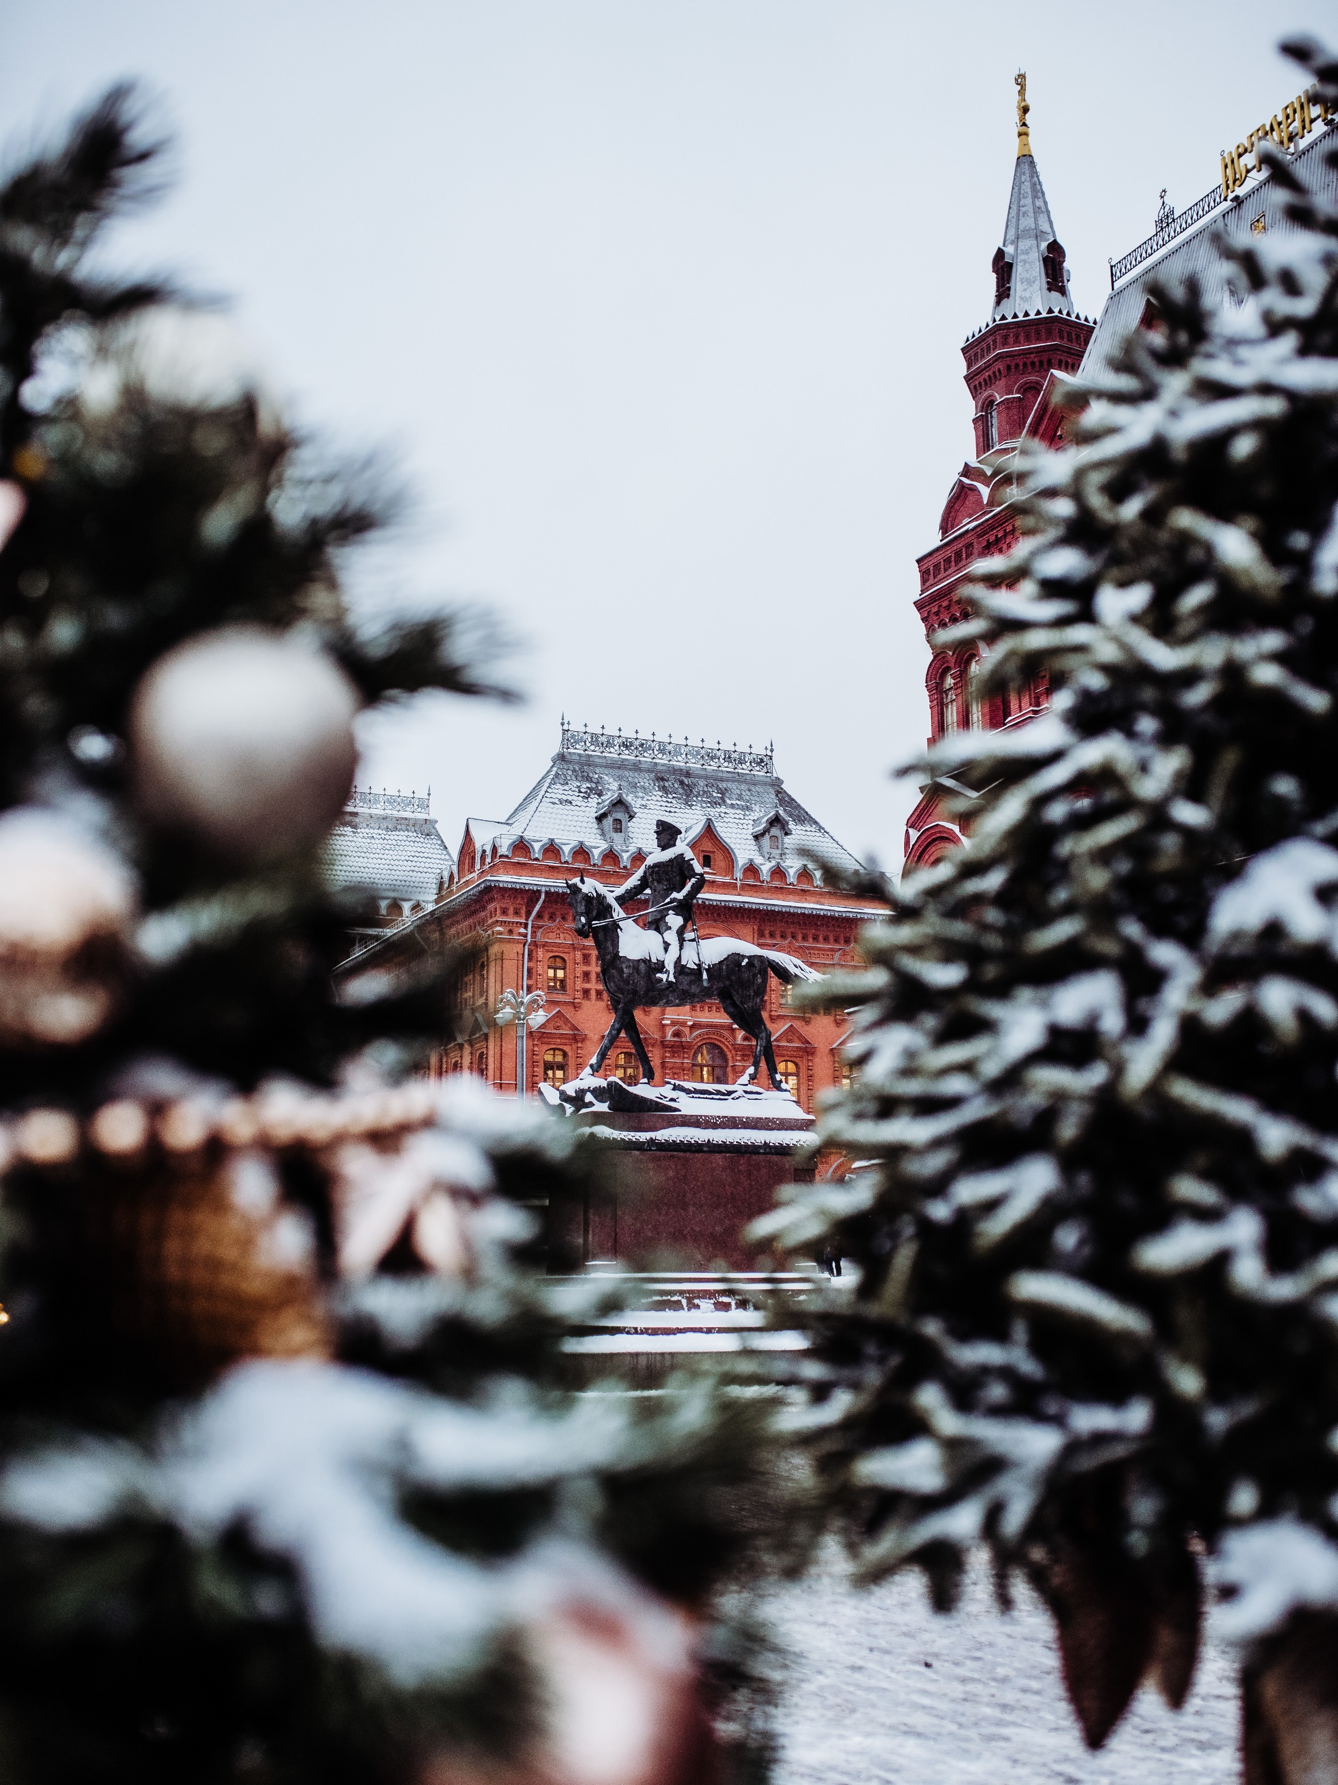
ТЕХНИЧЕСКАЯ СТОРОНА МАРКИРОВКИ
Анастасия Маклаева
Председатель комиссии по цифровому развитию
Московского областного отделения «ОПОРЫ РОССИИ»
Липецк, август 2023

Slide 2
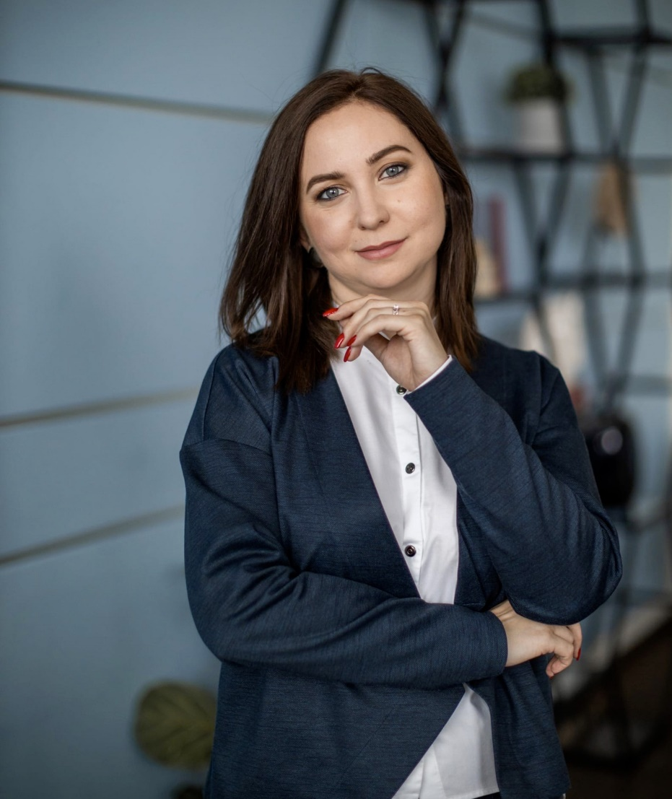
02
Маклаева Анастасия Алексеевна
Председатель комиссии по цифровому развитию Московского областного отделения "ОПОРЫ РОССИИ"
Член федеральной комиссии по рекламе
Член федерального IT-комитета
Владелец рекламного агентства
Администратор сообщества на 3500 топ-менеджеров рекламного рынка
Прорабатывала вопросы маркировки интернет-рекламы на уровне федерального РКН после встречи с министром цифрового развития

Slide 3
03
Ключевые понятия при маркировке интернет-рекламы
ЕРИР — Единый реестр интернет-рекламы, система учета интернет-рекламы, в ведомстве Роскомнадзора.
ОРД — оператор рекламных данных, агрегатор информации от участников рекламного рынка для передачи в ЕРИР.
Токен — числовой идентификатор, который ОРД присваивается каждому рекламному креативу для дальнейшего отслеживания.
Маркировка рекламы — пометка «Реклама» на креативах, разметка креативов токенами, указание конечного заказчика, детализация актов.

Slide 4
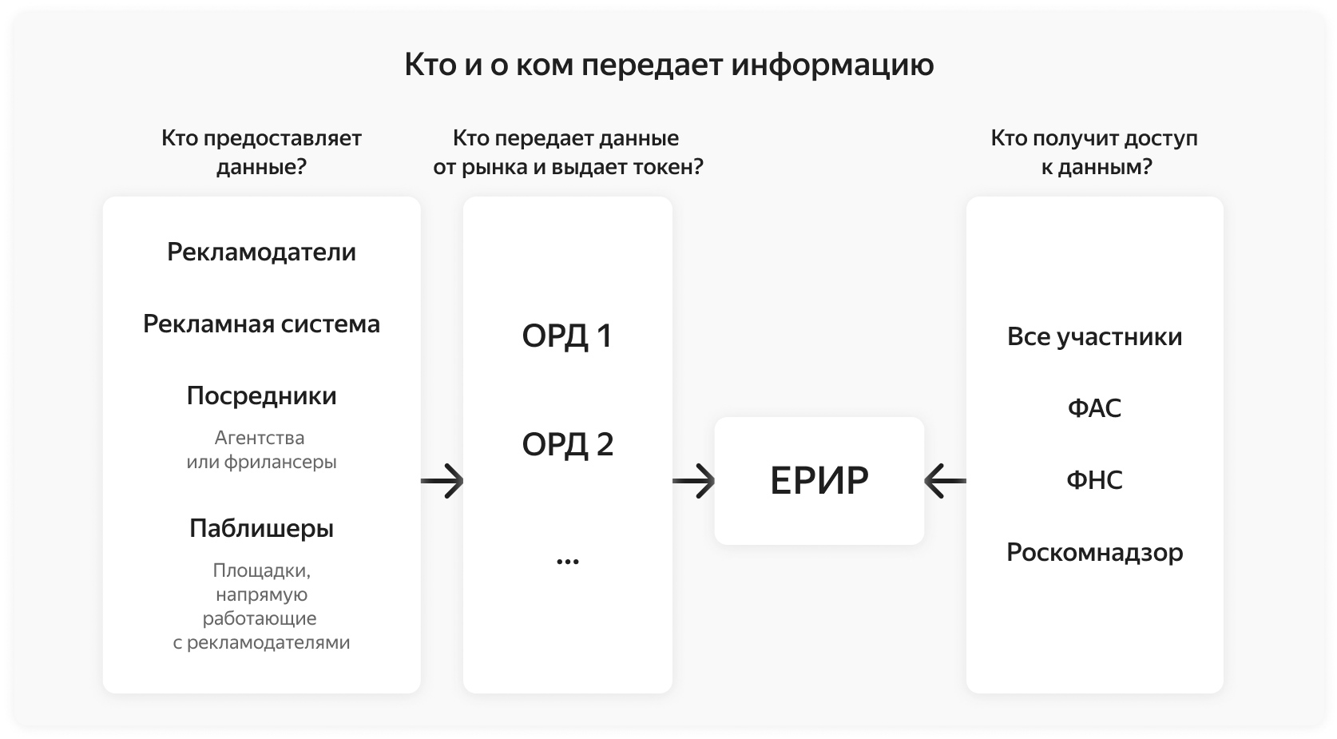
04
Кто участвует в процессе маркировки

Slide 5
05
Алгоритм взаимодействия

Slide 6
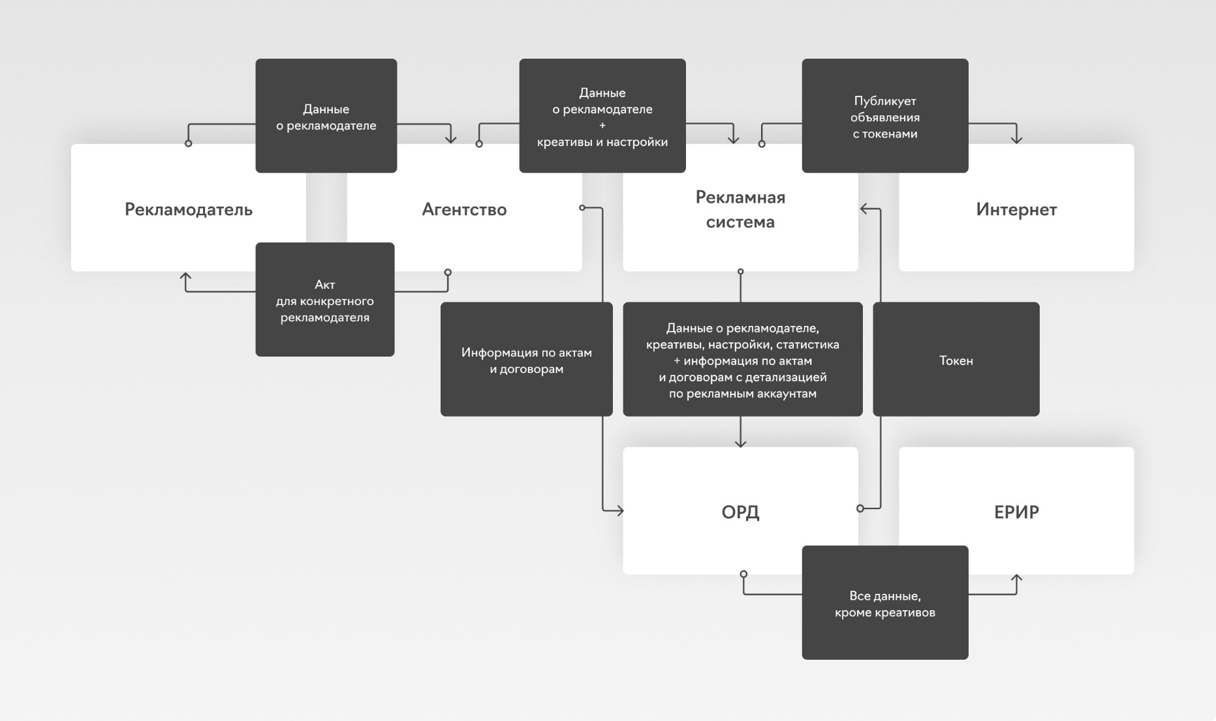
06
Цепочка взаимодействия по размещению рекламы с передачей данных в ЕРИР

Slide 7
07
Актуальные ОРД
В ноябре 2022 года Роскомнадзор утвердил перечень из семи операторов рекламных данных:
«Лаборатория разработки», Сбер.
«Яндекс Оператор Рекламных Данных», Яндекс.
«ВК Рекламные технологии», Вконтакте.
«ОЗОН ОРД», Ozon.
«МедиаСкаут», МТС.
«Первый ОРД», ВымпелКом.
«ОРД-А», Амбердата.
Актуальный реестр выложен на сайте Роскомнадзора: https://rkn.gov.ru/register-ord/register/

Slide 8
08
Критерии отбора ОРД
В числе требований:
отдельное российское юридическое лицо и размер уставного капитала от 200 млн руб.;
высокотехнологичная инфраструктура, соответствующая законодательству РФ о защите информации и о персональных данных;
владение программным обеспечением для установления факта распространения рекламы в интернете;
готовность рынка работать с ним, которую покажут договоры с операторами рекламных систем и рекламораспространителями с совокупным годовым доходом от 2,5 млрд руб. — их нужно заключить до вступления поправок в силу.
Полный перечень — в постановлении Правительства РФ № 966.

Slide 9
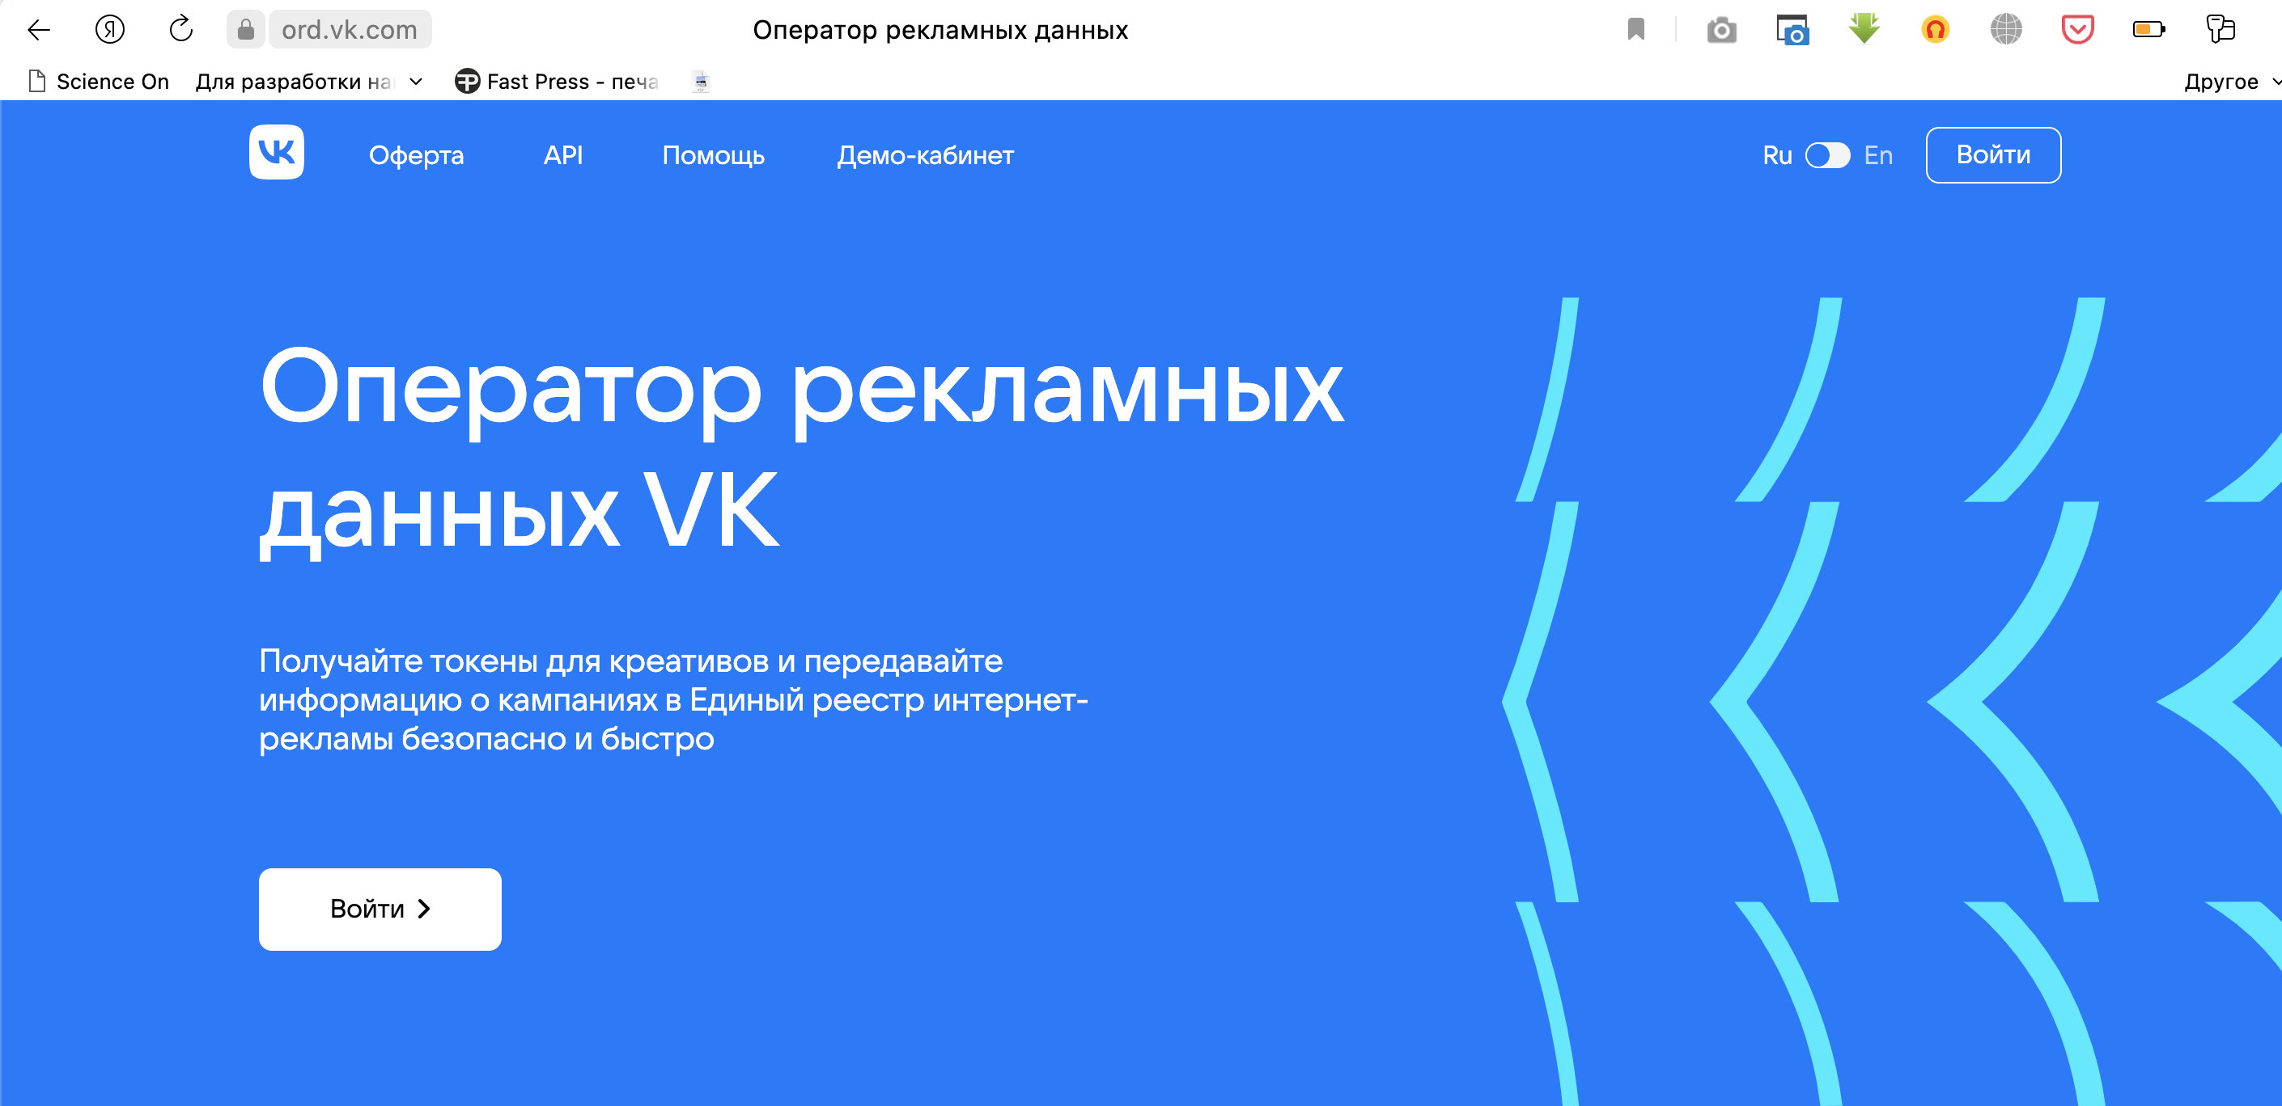
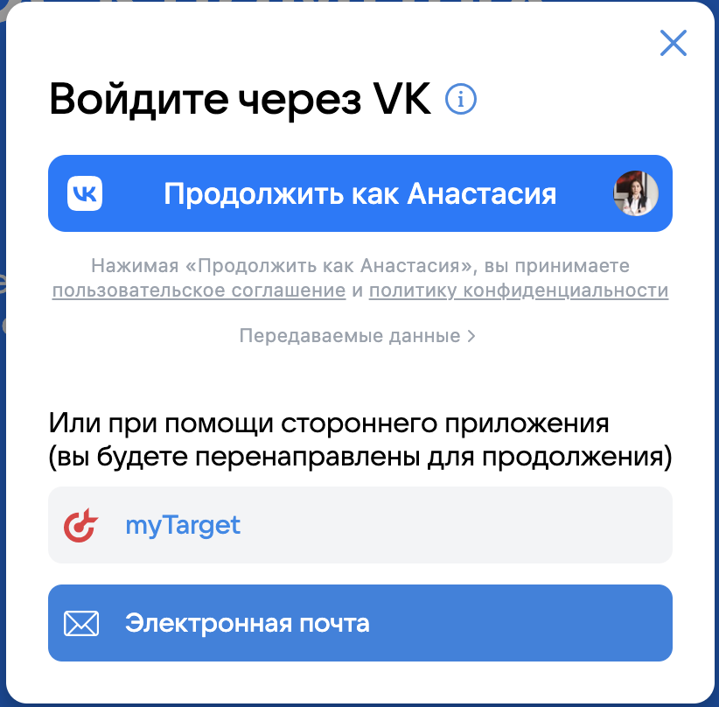
09
Как передавать данные о рекламе на сторонних площадках на примере ОРД VK

Slide 10
10
Как передавать данные о рекламе на сторонних площадках на примере ОРД VK

Slide 11
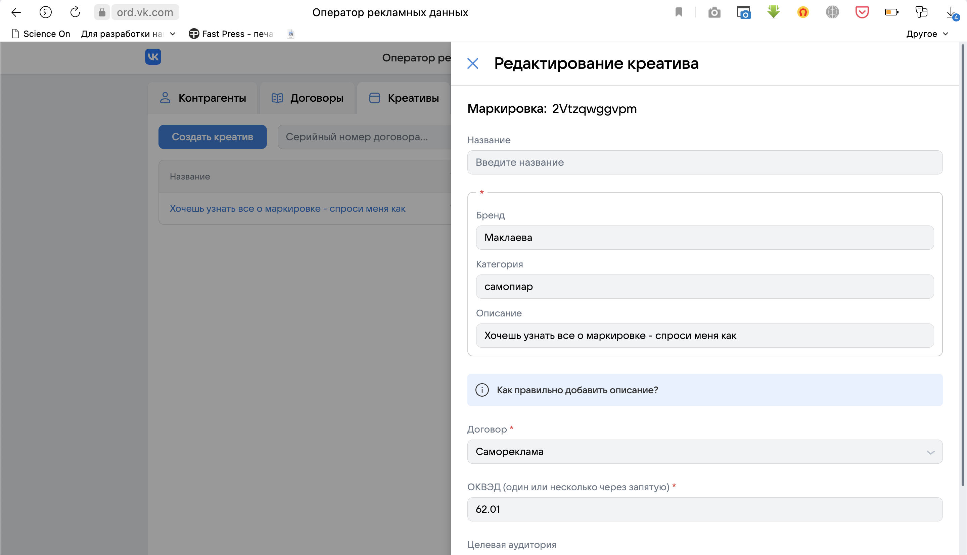
11
Как передавать данные о рекламе на сторонних площадках на примере ОРД VK

Slide 12
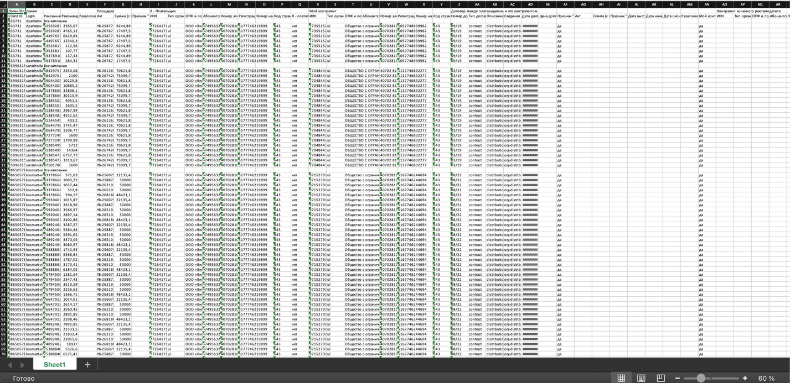
12
Пример таблицы для передачи данных через Яндекс

Slide 13
13
Как выглядит промаркированная реклама

Slide 14
14
Основные площадки и документы для отслеживания по теме маркировки
Федеральный закон "О рекламе"
https://base.garant.ru/12145525/
Справочный центр ЕРИР
https://erir.grfc.ru/help
Рекомендации по размещению идентификатора для разных форматов рекламы
https://interactivead.ru/wp-content/uploads/2022/11/arir22_ads_id_recommendations.pdf
Разъяснения РКН по порядку учета рекламы
https://interactivead.ru/wp-content/uploads/2023/02/arir22_rkn-21.02.pdf
"Об утверждении критериев отнесения рекламодателей, рекламораспространителей, операторов рекламных систем, разместивших в информационно-телекоммуникационной сети "Интернет" рекламу (...)
http://publication.pravo.gov.ru/Document/View/0001202205270045

Slide 15
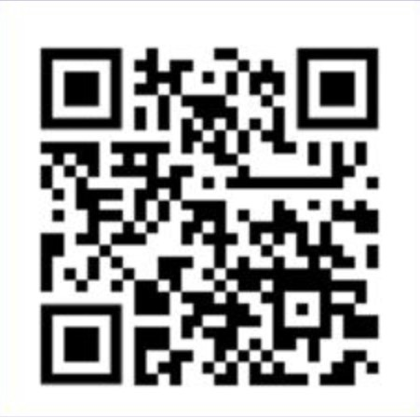
СПАСИБО ЗА ВНИМАНИЕ!
Анастасия Алексеевна Маклаева
Член Совета Московского областного отделения
Председатель Комиссии по цифровому развитию МОО
Член федеральной комиссии по рекламе
+7 (916) 234-59-25
maklaeva.anastasia@gmail.com
Подпишись и получи презентацию первым

